Slide 1
Corpus Inra & Biocontrôle :
Résultats d’analyses
Anne-Sophie Grenier (IGEPP), Mathieu Andro (DV-IST), Sophie Aubin (DV-IST)

Slide 2
Méthode

Slide 3
Corpus d’origine
Sur la base du corpus des publications Inra dans le Web of Science core
42 163 notices bibliographiques (2001-2013)
indication des unités et départements pour 2008-2013
enrichissement automatique du texte avec Luxid :
organismes vivants (plantes, insectes, bactéries, vertébrés…)
acteurs (organisations, sociétés...)
méthodes (modèles, techniques…)
lieux, unités de mesure, expressions temporelles…
termes pertinents
Avertissement : le Web of Science core, même s’il ne recense pas de manière exhaustive les publications Inra, présente l’avantage d’indiquer les affiliations de tous les auteurs et a fait l’objet d’un enrichissement par les équipes bibliométrie de la DV-IST.

Slide 4
Corpus biocontrôle
Travail réalisé avec l’aide de Thibaut Malausa et Michel Ponchet
L’interface d’analyse de contenu Luxid a été utilisée pour :
Sélectionner les publications relatives au biocontrôle
à partir d’une liste de mots-clés validée par les experts
en exploitant les annotations (synonymie, hiérarchies)
en utilisant les filtres et le calcul de similarité
→ 623 publications sélectionnées
Réaliser des analyses en exploitant conjointement :
les métadonnées des notices
les enrichissements automatiques

Slide 5
Résultats

Slide 6
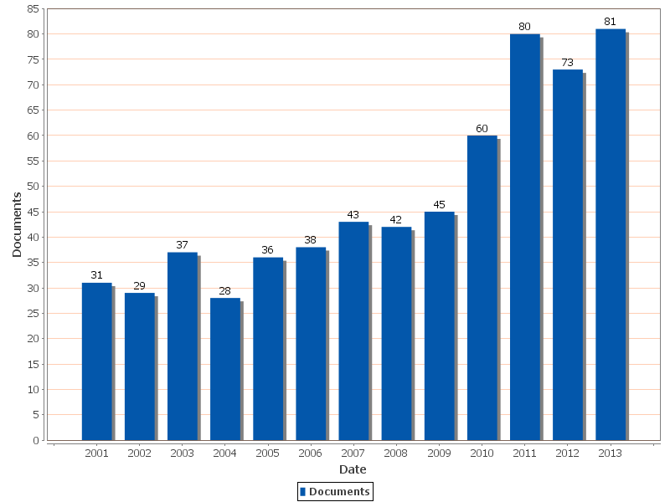
Évolution temporelle des publications sur le biocontrôle
total : 623 documents

Slide 7
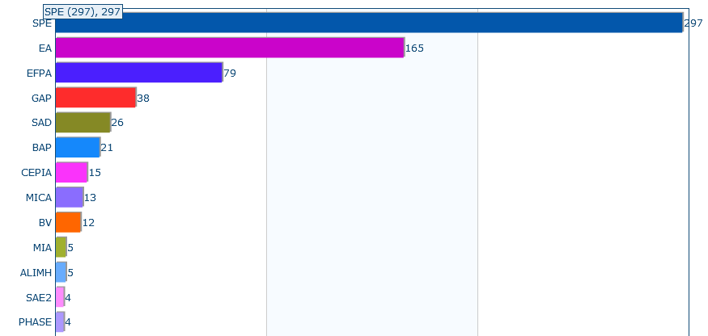
Répartition par départements
total : 623 documents

Slide 8
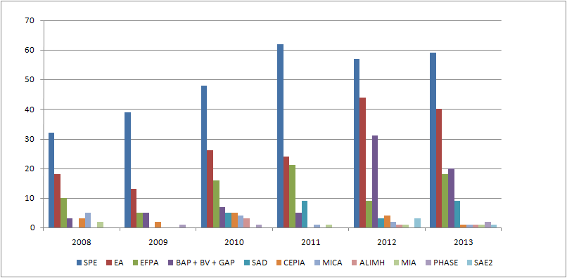
Évolution par départements Inra (2008-2013)
total : 381 documents

Slide 9
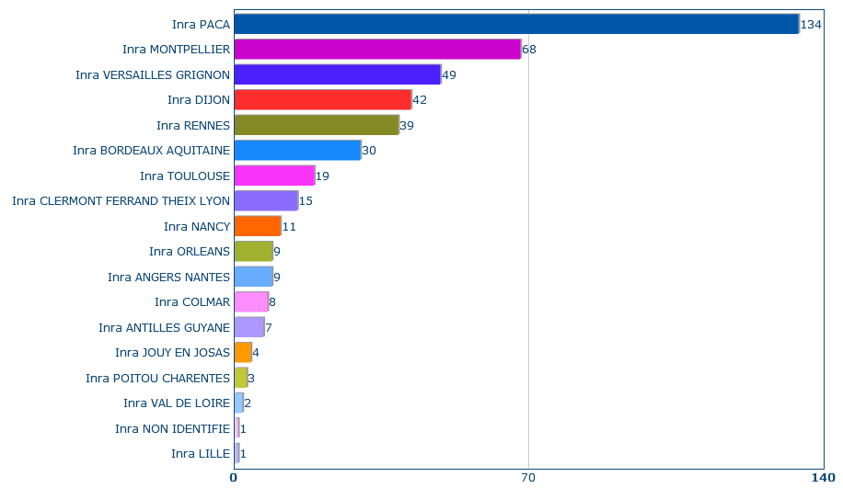
Répartition sur les centres Inra

Slide 10
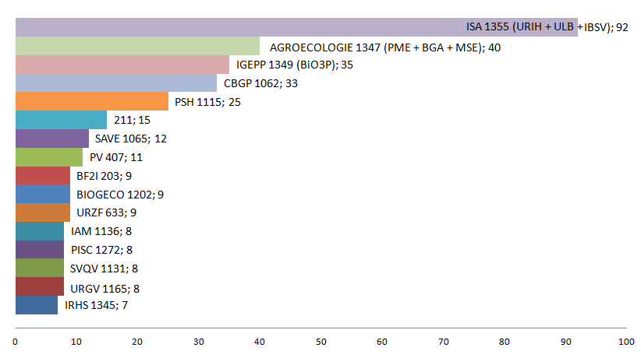
Implication des principales unités Inra (2008-2013)
total : 381 documents

Slide 11
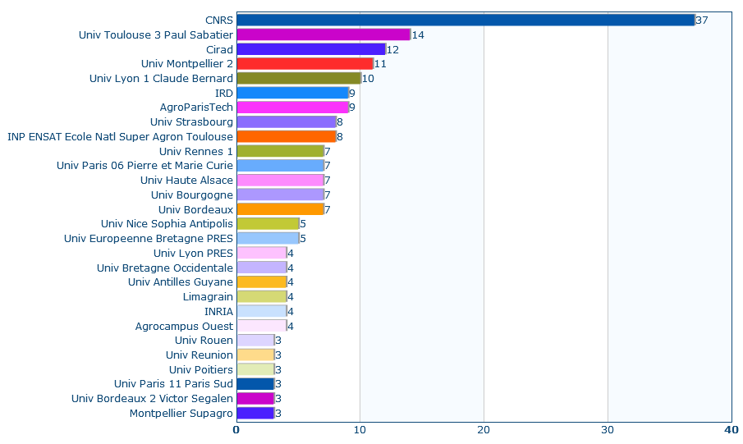
Principaux partenaires français

Slide 12
Partenaires français (liste complète)
CNRS (37 publications)
Univ Toulouse 3 Paul Sabatier (14 publications)
Cirad (12 publications)
Univ Montpellier 2 (11 publications)
Univ Lyon 1 Claude Bernard (10 publications)
IRD (9 publications)
AgroParisTech (9 publications)
Univ Strasbourg (8 publications)
INP ENSAT Ecole Natl Super Agron Toulouse (8 publications)
Univ Rennes 1 (7 publications)
Univ Paris 06 Pierre et Marie Curie (7 publications)
Univ Haute Alsace (7 publications)
Univ Bourgogne (7 publications)
Univ Bordeaux (7 publications)
Univ Nice Sophia Antipolis (5 publications)
Univ Europeenne Bretagne PRES (5 publications)
Univ Lyon PRES (4 publications)
Univ Bretagne Occidentale (4 publications)
Univ Antilles Guyane (4 publications)
Limagrain (4 publications)
INRIA (4 publications)
Agrocampus Ouest (4 publications)
Univ Rouen (3 publications)
Univ Reunion (3 publications)
Univ Poitiers (3 publications)
Univ Paris 11 Paris Sud (3 publications)
Univ Bordeaux 2 Victor Segalen (3 publications)
Montpellier Supagro (3 publications)
MNHN Museum Natl Hist Nat (3 publications)
Biotop (3 publications)
Univ Picardie Jules Verne (2 publications)
Univ Clermont Ferrand 2 Blaise Pascal (2 publications)
Univ Avignon & Pays Vaucluse (2 publications)
Univ Aix Marseille (2 publications)
Irstea (2 publications)
Invivo AgroSolut (2 publications)
Inst Univ France IUF (2 publications)
Goemar (2 publications)
FN3PT Fed Natl Prod Plants Pomme de Terre (2 publications)
DRAAF Dir Reg Alim Agric Foret (2 publications)
Ctifl (2 publications)
Bordeaux Sciences Agro (2 publications)
ARVALIS Inst Vegetal (2 publications)
Anses (2 publications)
VetAgro Sup (1 publications)
Univ Tours Francois Rabelais (1 publications)
Univ Reims Champagne Ardenne (1 publications)
Univ Paris Est Creteil Val de Marne (1 publications)
Univ Paris 05 Paris Descartes (1 publications)
Univ Orleans (1 publications)
Univ Montpellier Sud France PRES (1 publications)
Univ Montpellier 1 (1 publications)
Univ Lorraine (1 publications)
Univ Grenoble 1 Joseph Fourier (1 publications)
Univ Franche Comte (1 publications)
Univ Bretagne Sud (1 publications)
Twistaroma (1 publications)
Qualilab (1 publications)
PRAM Pole Rech Agroenv Martinique (1 publications)
Moet & Chandon (1 publications)
LPO Ligue Protect Oiseaux (1 publications)
IRISA Inst Rech Inf & Syst Aleatoires (1 publications)
Inst Polytech LaSalle Beauvais (1 publications)
INSA Lyon (1 publications)
INPT Inst Natl Polytech Toulouse (1 publications)
INP EI Purpan (1 publications)
Grp ESA Angers (1 publications)
GRAB Grp Rech Agr Biol (1 publications)
Germicopa (1 publications)
FREDON (1 publications)
FNC Fed Natl Chasseurs (1 publications)
Florimond Desprez (1 publications)
EPHE Ecole Prat Hautes Etudes (1 publications)
Ecole Polytech Paristech (1 publications)
Ecole Mines Ales (1 publications)
CTC Ctr Tech Champignon (1 publications)
Conserv Bot Natl Mascarin (1 publications)
CHU Reunion (1 publications)
Chambres Agr (1 publications)
CEA (1 publications)
Biovitis (1 publications)
AgroSup Dijon (1 publications)
ACTA Inst Fil Anim & Veg (1 publications)
établissements publiques - sociétés - associations/fédérations

Slide 13
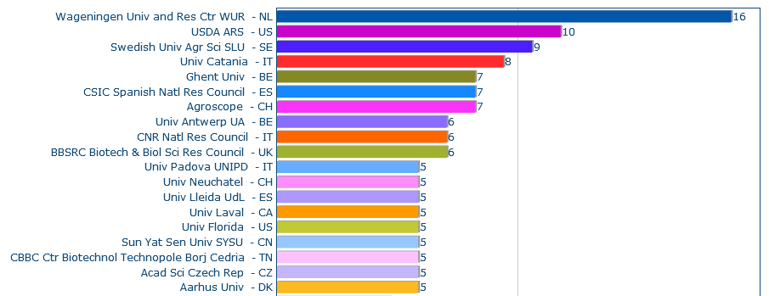
Principaux partenaires étrangers

Slide 14
Partenaires étrangers (liste complète 1)
Wageningen Univ and Res Ctr WUR - NL (16 publis)
USDA ARS - US (10 publis)
Swedish Univ Agr Sci SLU - SE (9 publis)
Univ Catania - IT (8 publis)
Ghent Univ - BE (7 publis)
CSIC Spanish Natl Res Council - ES (7 publis)
Agroscope - CH (7 publis)
Univ Antwerp UA - BE (6 publis)
CNR Natl Res Council - IT (6 publis)
BBSRC Biotech & Biol Sci Res Council - UK (6 publis)
Univ Padova UNIPD - IT (5 publis)
Univ Neuchatel - CH (5 publis)
Univ Lleida UdL - ES (5 publis)
Univ Laval - CA (5 publis)
Univ Florida - US (5 publis)
Sun Yat Sen Univ SYSU - CN (5 publis)
CBBC Ctr Biotechnol Technopole Borj Cedria - TN (5 publis)
Acad Sci Czech Rep - CZ (5 publis)
Aarhus Univ - DK (5 publis)
Univ Minnesota - US (4 publis)
Univ Guadalajara - MX (4 publis)
Univ Calif Riverside - US (4 publis)
Univ Calif Berkeley - US (4 publis)
Univ Bologna - IT (4 publis)
Lund Univ - SE (4 publis)
KNAW Royal Neth Acad Arts Sci - NL (4 publis)
JKI Julius Kuhn Inst - DE (4 publis)
Chinese Acad Agr Sci CAAS - CN (4 publis)
Cardiff Univ - UK (4 publis)
CAB Int - CH (4 publis)
AAFC Agr & Agri Food Canada - CA (4 publis)
Univ Tokyo - JP (3 publis)
Univ Sao Paulo USP - BR (3 publis)
Univ Hull - UK (3 publis)
Univ Helsinki - FI (3 publis)
Univ Copenhagen - DK (3 publis)
Univ Catholique Louvain - BE (3 publis)
Univ Calif Davis - US (3 publis)
Univ Arizona - US (3 publis)
Szent Istvan Univ - HU (3 publis)
NERC Nat Env Res Council - UK (3 publis)
Max Planck Soc - DE (3 publis)
IVIA Valencian Inst Agr Res - ES (3 publis)
Embrapa Brazilian Agr Res Corp - BR (3 publis)
CRA Agr Res Council - IT (3 publis)
CONACYT Natl Council Sci & Technol - MX (3 publis)
Yale Univ - US (2 publis)
Wellesley Coll - US (2 publis)
Washington State Univ - US (2 publis)
Univ Valencia UV - ES (2 publis)
Univ Talca - CL (2 publis)
Univ Sussex - UK (2 publis)
Univ Politecn Valencia UPV - ES (2 publis)
Univ Politecn Madrid UPM - ES (2 publis)
Univ Perugia - IT (2 publis)
Univ Palermo - IT (2 publis)
Univ Oxford - UK (2 publis)
Univ Nacl Auton Mexico UNAM - MX (2 publis)
Univ Libre Bruxelles ULB - BE (2 publis)
Univ Gottingen - DE (2 publis)
Univ Giessen JLU - DE (2 publis)
Univ Fribourg - CH (2 publis)
Univ Evora - PT (2 publis)
Univ Cadi Ayyad Marrakech - MA (2 publis)
Univ Bern - CH (2 publis)
Univ Barcelona UB - ES (2 publis)
Umea Univ - SE (2 publis)
Texas A&M Univ - US (2 publis)
Stellenbosch Univ - ZA (2 publis)
Scuola Super Sant Anna - IT (2 publis)
Royal Belgian Inst Nat Sci - BE (2 publis)
RIKEN - JP (2 publis)
Radboud Univ Nijmegen - NL (2 publis)
Plant & Food Res Ltd - NZ (2 publis)
Oregon State Univ - US (2 publis)
Natl Univ Ireland - IE (2 publis)
Natl Inst Adv Ind Sci & Technol AIST - JP (2 publis)
Katholieke Univ Leuven - BE (2 publis)
Harvard Univ - US (2 publis)
Goethe Univ Frankfurt - DE (2 publis)
ETH Zurich Swiss Fed Inst Technol Zurich - CH (2 publis)
Ecole Natl Sup Agronomie - DZ (2 publis)
CSIRO - AU (2 publis)
Cornell Univ - US (2 publis)
Chinese Acad Sci CAS - CN (2 publis)
China Agr Univ CAU - CN (2 publis)
ARO Volcani Ctr - IL (2 publis)
Xerces Soc Invertebrate Conservat - US (1 publis)
WSL Swiss Fed Inst Forest Snow & Landscape Res - CH (1 publis)
Wayne State Univ - US (1 publis)
Waterford Inst Technol - IE (1 publis)
Valdosta State Univ - US (1 publis)
Utrecht Univ - NL (1 publis)
Utah State Univ - US (1 publis)
USDA Forest Serv - US (1 publis)
US DOE - US (1 publis)
Uppsala Univ - SE (1 publis)
Univ Zurich UZH - CH (1 publis)
Univ Zagreb - HR (1 publis)
établissements publiques - sociétés - associations/fédérations

Slide 15
Partenaires étrangers (liste complète 2)
Univ Wisconsin - US (1 publis)
Univ Windsor - CA (1 publis)
Univ Warwick - UK (1 publis)
Univ Warsaw UW - PL (1 publis)
Univ Warmia & Mazury - PL (1 publis)
Univ Virginia - US (1 publis)
Univ Vigo UVIGO - ES (1 publis)
Univ Vienna - AT (1 publis)
Univ Utah - US (1 publis)
Univ Turku - FI (1 publis)
Univ Tunis El Manar - TN (1 publis)
Univ Tubingen - DE (1 publis)
Univ Torino - IT (1 publis)
Univ Texas - US (1 publis)
Univ Tasmania - AU (1 publis)
Univ Siena - IT (1 publis)
Univ Sherbrooke - CA (1 publis)
Univ Sevilla - ES (1 publis)
Univ Sassari - IT (1 publis)
Univ Saskatchewan - CA (1 publis)
Univ Saad Dahlab Blida - DZ (1 publis)
Univ Rostock - DE (1 publis)
Univ Roma La Sapienza - IT (1 publis)
Univ Republica - UY (1 publis)
Univ Quebec INRS - CA (1 publis)
Univ Pretoria - ZA (1 publis)
Univ Pavia - IT (1 publis)
Univ Otago - NZ (1 publis)
Univ Oslo - NO (1 publis)
Univ Nottingham - UK (1 publis)
Univ New Hampshire - US (1 publis)
Univ New England - US (1 publis)
Univ Nebraska - US (1 publis)
Univ Nat Resources & Appl Life Sci BOKU - AT (1 publis)
Univ Nacl La Plata UNLP - AR (1 publis)
Univ Murcia UM - ES (1 publis)
Univ Montreal - CA (1 publis)
Univ Michigan - US (1 publis)
Univ Manitoba - CA (1 publis)
Univ Manchester - UK (1 publis)
Univ Malaga UMA - ES (1 publis)
Univ Liege ULg - BE (1 publis)
Univ Leeds - UK (1 publis)
Univ Konstanz - DE (1 publis)
Univ Jena - DE (1 publis)
Univ Jaume 1 UJI - ES (1 publis)
Univ Ibn Zohr - MA (1 publis)
Univ Ibn Badis Mostaganem - DZ (1 publis)
Univ Hohenheim - DE (1 publis)
Univ Hawaii - US (1 publis)
Univ Hassan II Mohammadia - MA (1 publis)
Univ Guelph - CA (1 publis)
Univ Greenwich - UK (1 publis)
Univ Georgia - US (1 publis)
Univ Genova - IT (1 publis)
Univ Gafsa - TN (1 publis)
Univ Fed Vicosa UFV - BR (1 publis)
Univ Fed Parana UFPR - BR (1 publis)
Univ Fed Espirito Santo UFES - BR (1 publis)
Univ Exeter - UK (1 publis)
Univ Estadual Campinas UNICAMP - BR (1 publis)
Univ Edinburgh - UK (1 publis)
Univ Delhi - IN (1 publis)
Univ Colorado - US (1 publis)
Univ Colima - MX (1 publis)
Univ Cent Florida - US (1 publis)
Univ Cape Town - ZA (1 publis)
Univ Cambridge - UK (1 publis)
Univ Calif Santa Cruz - US (1 publis)
Univ Calif San Francisco - US (1 publis)
Univ Calcutta - IN (1 publis)
Univ Bayreuth - DE (1 publis)
Univ Bath - UK (1 publis)
Univ Basilicata - IT (1 publis)
Univ Autunoma Estado Hidalgo - MX (1 publis)
Univ Autonoma Madrid UAM - ES (1 publis)
Univ Austral Chile - CL (1 publis)
Univ Amsterdam UvA - NL (1 publis)
Univ Almeria - ES (1 publis)
Turku Univ Appl Sci - FI (1 publis)
TRAGSA Grp - ES (1 publis)
TPH Swiss Trop & Publ Hlth Inst - CH (1 publis)
Tel Aviv Univ - IL (1 publis)
Technol Educ Inst Kavala TEI - GR (1 publis)
Tech Univ Munich - DE (1 publis)
Tech Univ Lisbon - PT (1 publis)
Tech Univ Darmstadt - DE (1 publis)
SYKE Finnish Environm Inst - FI (1 publis)
Swedish Museum Nat Hist - SE (1 publis)
Stockholm Univ - SE (1 publis)
State Forestry Adm - CN (1 publis)
Stanford Univ - US (1 publis)
Skogforsk Forestry Res Inst Sweden - SE (1 publis)
Shanghai Jiao Tong Univ SJTU - CN (1 publis)
Shandong Agr Univ - CN (1 publis)
Sanofi - DE (1 publis)
S African Natl Parks - ZA (1 publis)
Royal Museum Cent Africa - BE (1 publis)
RIFCON GmbH - DE (1 publis)
RAS Russian Acad Sci - RU (1 publis)
RAAS Russian Acad Agr Sci - RU (1 publis)
établissements publiques - sociétés - associations/fédérations

Slide 16
Partenaires étrangers (liste complète 3)
Purdue Univ - US (1 publis)
PCFruit - BE (1 publis)
PAN Polish Acad Sci - PL (1 publis)
Palacky Univ - CZ (1 publis)
Open Univ Japan - JP (1 publis)
Ohio State Univ - US (1 publis)
NW Univ - ZA (1 publis)
Norwegian Univ Life Sci UMB - NO (1 publis)
NINA Norwegian Inst Nat Res - NO (1 publis)
Newcastle Univ - UK (1 publis)
NCSR Demokritos Nat Ctr Sci Res - GR (1 publis)
NBA Norwegian Beekeepers Assoc - NO (1 publis)
Natl Inst Agrobiol Sci NIAS - JP (1 publis)
Nat Resources Canada - CA (1 publis)
Nat Hist Museum - UK (1 publis)
Nanjing Normal Univ - CN (1 publis)
Nagoya Univ - JP (1 publis)
MTA Hungarian Acad Sci - HU (1 publis)
Monsanto Co - US (1 publis)
Migal Galilee Technol Ctr - IL (1 publis)
Michigan State Univ - US (1 publis)
Metsahallitus Finnish Forest & Pk Serv - FI (1 publis)
METLA Finnish Forest Res Inst - FI (1 publis)
McGill Univ - CA (1 publis)
Masaryk Univ - CZ (1 publis)
Marine Inst - IE (1 publis)
Lomonosov Moscow State Univ - RU (1 publis)
LLH Hessen State Agr Office - DE (1 publis)
Linkoping Univ - SE (1 publis)
Lincoln Univ - NZ (1 publis)
Leiden Univ - NL (1 publis)
Leibniz Assoc - DE (1 publis)
Kyoto Univ - JP (1 publis)
Koppert - ES (1 publis)
Kansas State Univ - US (1 publis)
JT Biohist Res Hall - jp (1 publis)
James Hutton Inst - UK (1 publis)
IRD - SN (1 publis)
Inst Super Agron Chott Mariem - TN (1 publis)
Inst Pasteur - TN (1 publis)
Inst Olivier - TN (1 publis)
INSAD Res Inst Pomol & Floriculture - PL (1 publis)
INRA - MA (1 publis)
INPA Natl Inst Amazon Res - BR (1 publis)
INIFAP Natl Inst Forestry Agr & Livestock Res - MX (1 publis)
Indiana Univ Purdue Univ Indianapolis - US (1 publis)
Imperial Coll London - UK (1 publis)
IBRA Int Bee Res Assoc - UK (1 publis)
Huazhong Agr Univ - CN (1 publis)
Hokkaido Univ - JP (1 publis)
Hlth Council Gen Valenciana - ES (1 publis)
Hiram Coll - US (1 publis)
Helmholtz Assoc - DE (1 publis)
Heidelberg Univ - DE (1 publis)
Hebrew Univ Jerusalem - IL (1 publis)
Guangxi Univ - CN (1 publis)
Graz Univ Technol - AT (1 publis)
George Washington Univ - US (1 publis)
Forestry Commiss - UK (1 publis)
FiBL Res Inst Organ Agr - CH (1 publis)
Fdn Edmund Mach - IT (1 publis)
Eurofins - DE (1 publis)
Eotvos Lorand Univ - HU (1 publis)
ENEA Italian Natl Agcy New Technol Energ & Sustain Dev - IT (1 publis)
Emory Univ - US (1 publis)
Ecole Natl Polytech - DZ (1 publis)
DLR Rhineland Palatinate Serv Ctr Rural Area - DE (1 publis)
Dicle Univ - TR (1 publis)
Dept Entomol - US (1 publis)
Dartmouth Med Sch - US (1 publis)
Ctr Reg Rech Agr Oasienne Deguache - TN (1 publis)
Ctr Plant Cell Biol - US (1 publis)
Ctr Biotechnol Sfax - TN (1 publis)
CRG Ctr Genom Regul - ES (1 publis)
CONICET Natl Sci & Tech Res Council - AR (1 publis)
Colorado State Univ - US (1 publis)
Clifton Coll - UK (1 publis)
Chinese Acad Fishery Sci - CN (1 publis)
Charles Univ Prague - CZ (1 publis)
CGIAR CIMMYT Int Maize & Wheat Improvement Ctr - MX (1 publis)
CERCA IRTA Inst Food Agr Res Technol - ES (1 publis)
CDFD Ctr DNA Fingerprinting & Diagnost - IN (1 publis)
Calif Dept Food & Agr - US (1 publis)
Cairo Univ - EG (1 publis)
Black Hills State Univ - US (1 publis)
Biotechnol Ctr - TN (1 publis)
BDB Serv Pedol Belgique - BE (1 publis)
Bayer - BE (1 publis)
Bavendorf Competence Ctr Fruit Cultivation - DE (1 publis)
Austrian Acad Sci - AT (1 publis)
Australian Natl Univ ANU - AU (1 publis)
ARO Agr Res Org - IL - IL (1 publis)
ARC Agr Res Council - ZA (1 publis)
Apigenix - CH (1 publis)
Anglia Ruskin Univ - UK (1 publis)
Agr Univ Athens AUA - GR (1 publis)
AGES Austrian Agcy Hlth & Food Safety - AT (1 publis)
établissements publiques - sociétés - associations/fédérations

Slide 17
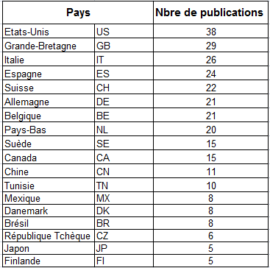
Principaux Pays de collaboration

Slide 18
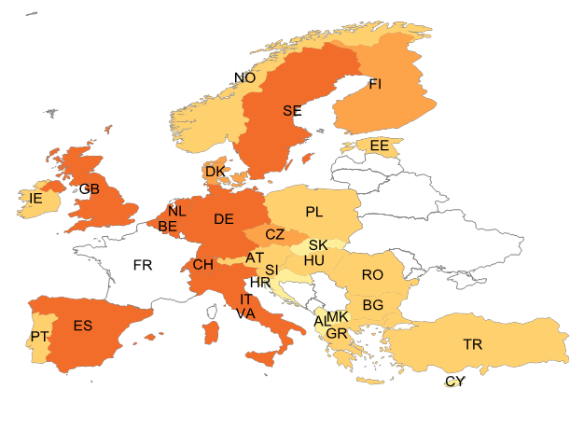
Collaborations Pays Européens

Slide 19
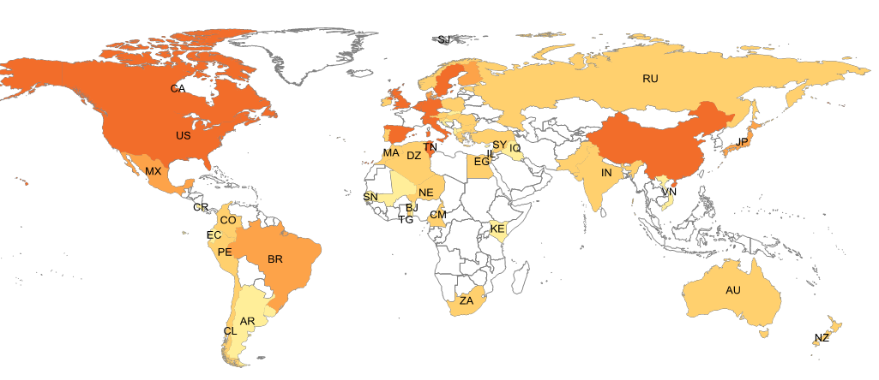
Collaborations Internationales
CN

Slide 20
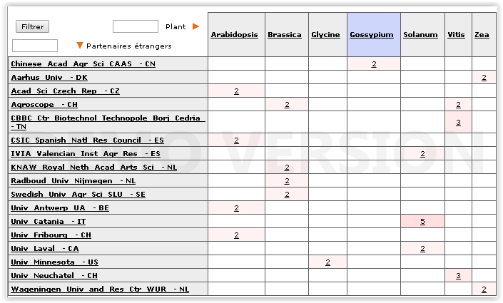
Principaux partenaires étrangers par culture
Total : 186 documents
2 publications communes au moins

Slide 21
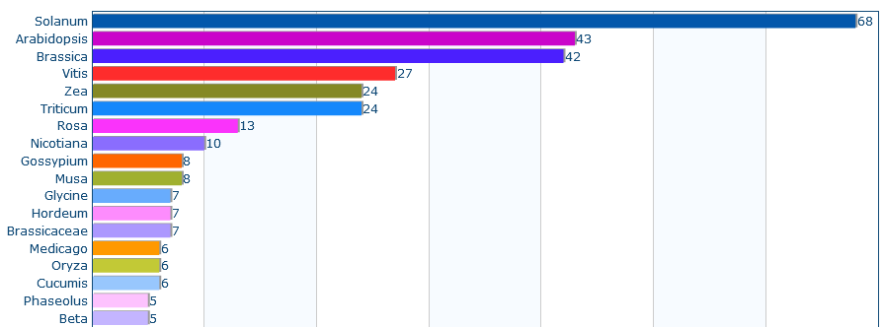
Plantes
NB : dont 59 pour la tomate seule (Solanum lycopersicum)

Slide 22
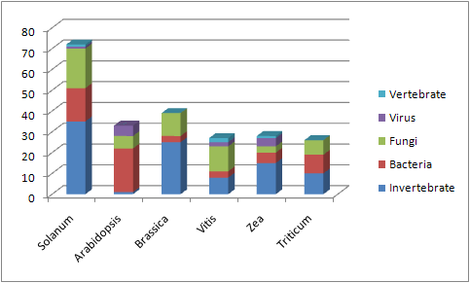
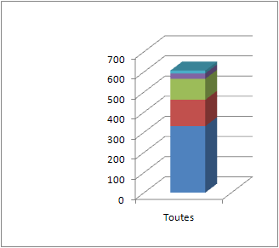
Mention d’autres organismes par culture

Slide 23
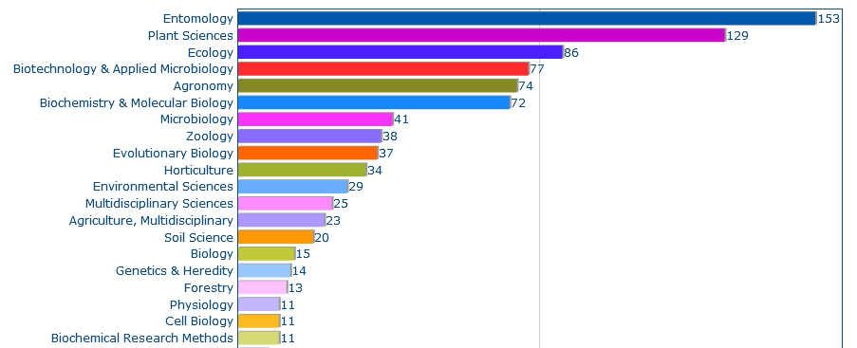
Catégories assignées par le Web of Science

Slide 24
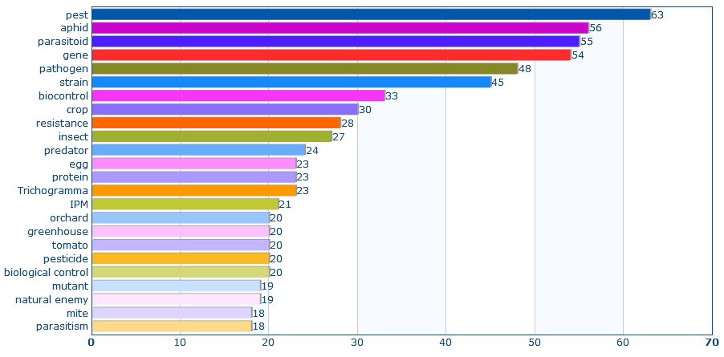
Top liste des termes les plus pertinents

Slide 25
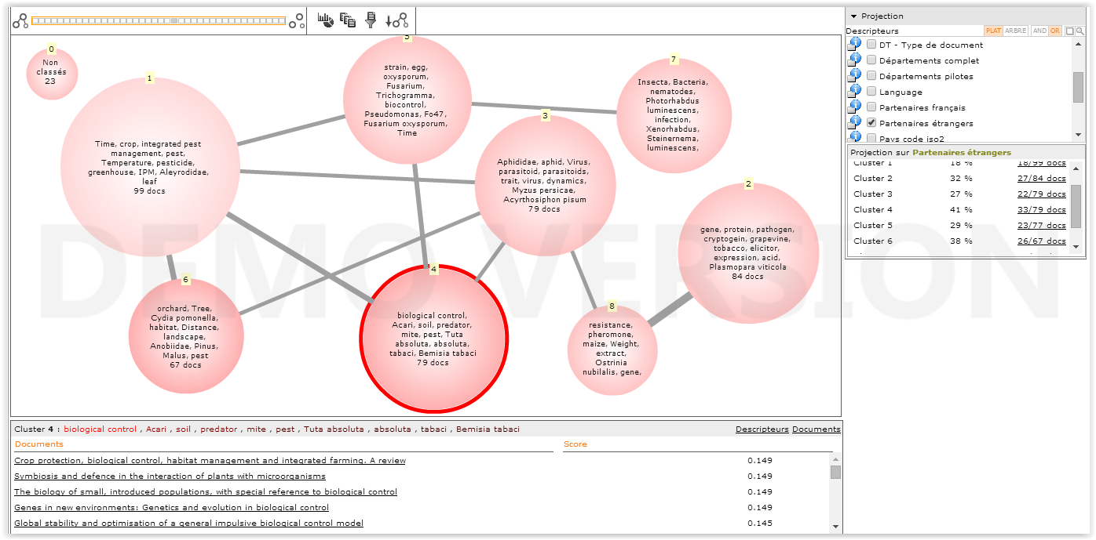
Clustering: identification de 8 groupes thématiques et caractérisation du taux de collaboration avec des partenaires étrangers
Méthode : calcul de similarité entre documents sur la base des annotations des titres et résumés plus les mots-clés auteurs

Slide 26
Merci de votre attention
Diaporama :
http://tinyurl.com/ov7b9nt
Contacts :
Anne-Sophie.Grenier@rennes.inra.fr
mathieu.andro@versailles.inra.fr
sophie.aubin@versailles.inra.fr

Slide 27
Annexes

Slide 28
Equation de recherche
"activation of defense mechanism*" OR "agroecolog*" OR "application of natural substance*" OR "beneficial organism*" OR "bacterial antagonist*" OR "banker plant*" OR "biocontrol*" OR "bio-fumigant*" OR "biofumigant*" OR "biofumigation*" OR "bio-fumigation*" OR "biofungicide*" OR "Bioherbicide*" OR "biological control*" OR "biological pest control*" OR "biological regulation of pest*" OR "bionematicide*" OR "biopesticide*" OR "bioprotective agent*" OR "bioprotector effect*" OR "defense hormone*" OR "ecological service*" OR "ecophyto*" OR "eliciting induced resistance*" OR "entomopathogen*" OR "entomopathogenic*" OR "entomophagous" OR "green leaf volatile*" OR "induce defense reaction*" OR "induced plant disease resistance*" OR "induced resistance*" OR "induced systemic resistance*" OR "induction of resistance*" OR "integrated pest management*" OR "mating disruption*" OR "microbial control*" OR "mycoparasitic fung*" OR "natural control*" OR "natural enem*" OR "natural pest control*" OR "plant resistance inducer*" OR "sterile insect control*" OR "soil suppressiveness" OR "systemic acquired resistance*"
OR
(parasitoid* OR elicitor* OR kairomon* OR "virus insect*") AND control*
OR
(predator* OR pheromon*) AND "pest control*"
OR (resistan* OR control*) AND ("Bion 50 WG" OR benzothiadiazole OR "acibenzolar-S-Méthyl" OR Isotianil OR "Isonicotinic acid" OR "Salicylic acid" OR "Jasmonic acid" OR Laminarin)
NOT
(human* OR mammal*)

Slide 29
Sociétés identifiées
dans la section Remerciements des publications

Slide 30
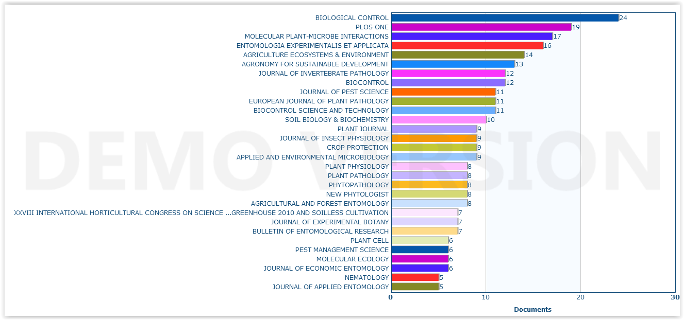
Revues

